Slide 1
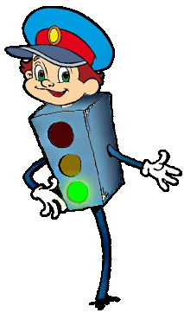
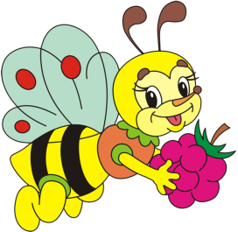
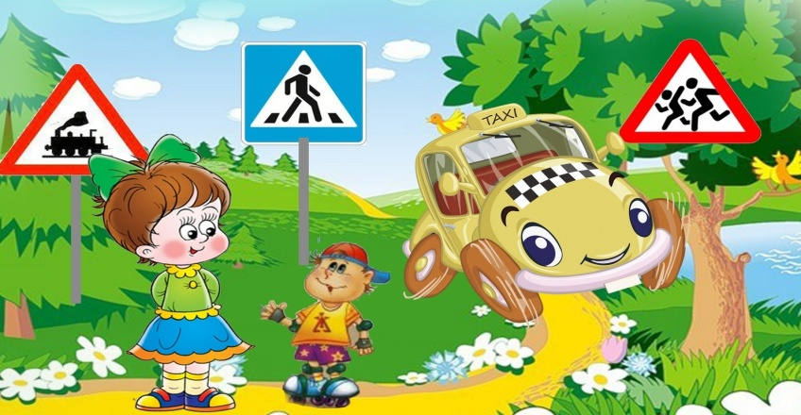
Муниципальное бюджетное дошкольное образовательное учреждение «Детский сад «Пчелка» общеразвивающего вида
Организация
развивающей предметно-пространственной среды по обучению правил дорожного движения
и профилактике детского
дорожно-транспортного травматизма
Подготовила:
методист М. И. Алигаджиева
с.Карамахи
2020

Slide 2
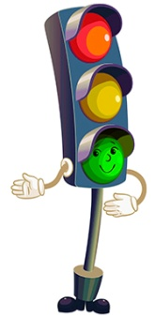
ОДНА ИЗ НАИБОЛЕЕ ВАЖНЫХ ЗАДАЧ ДЛЯ РЕБЕНКА – НАУЧИТЬСЯ ПРАВИЛАМ ЖИЗНИ ВО ВЗРОСЛОМ МИРЕ – МИРЕ СПЕШАЩИХ МАШИН И ЛЮДЕЙ!
ДЛЯ ПОВЫШЕНИЯ ЭФФЕКТИВНОСТИ ВОСПРИЯТИЯ ДЕТЬМИ СТОЛЬ СЛОЖНОГО МАТЕРИАЛА, КАК ПРАВИЛА БЕЗОПАСНОСТИ, НЕОБХОДИМА ОСОБАЯ ПРЕДМЕТНО-РАЗВИВАЮЩАЯ СРЕДА
Предметно-развивающая Предметно-развивающая Предметно-развивающая среда в группах среда в помещениях среда на территории ДОУ
общего пользования

Slide 3
Задачи
Обучающие :
Обучение детей дошкольного возраста правилам поведения на улице и ознакомление с различными видами транспорта.
Развивающие:
Развитие у детей умений и навыков ориентации в пространстве. Расширение словарного запаса детей по дорожной этике. Активизация работы по пропаганде ПДД среди родителей.
Воспитательные:
Воспитание дисциплинированности и сознательного выполнения правил дорожного движения, культуры поведения в дорожно-транспортном процессе.

Slide 4
Функции предметно-пространственной среды
Организующая функция:
Имеет в своей основе цель : предложить ребенку атрибуты, игры, двигательные игрушки для активного их использования в разных видах деятельности по формированию навыков безопасного поведения их на улице.
Развивающая функция:
Развивающая среда по формированию навыков безопасного поведения на улице и дороге организуется с учетом индивидуальных особенностей детей конкретной группы и степенью усвоения ими необходимых знаний и навыков.
Воспитательная функция:
Наполнение и построение развивающей среды должны быть тщательно сориентированы на создание воспитательных ситуаций в конкретных условиях проживания.

Slide 5
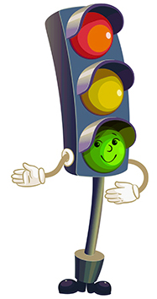
Предметно-пространственная среда в группах:
1. Уголок безопасности.
2. Дидактические игры.
3.Настольно-печатные игры.
4. Иллюстрационный материал.
5. Познавательная литература для детей.
7. Наглядная информация для родителей.

Slide 6
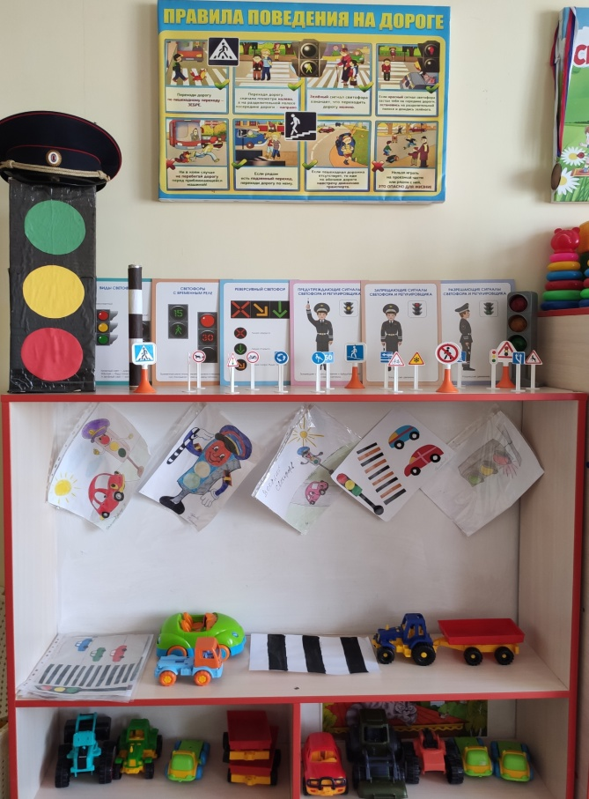
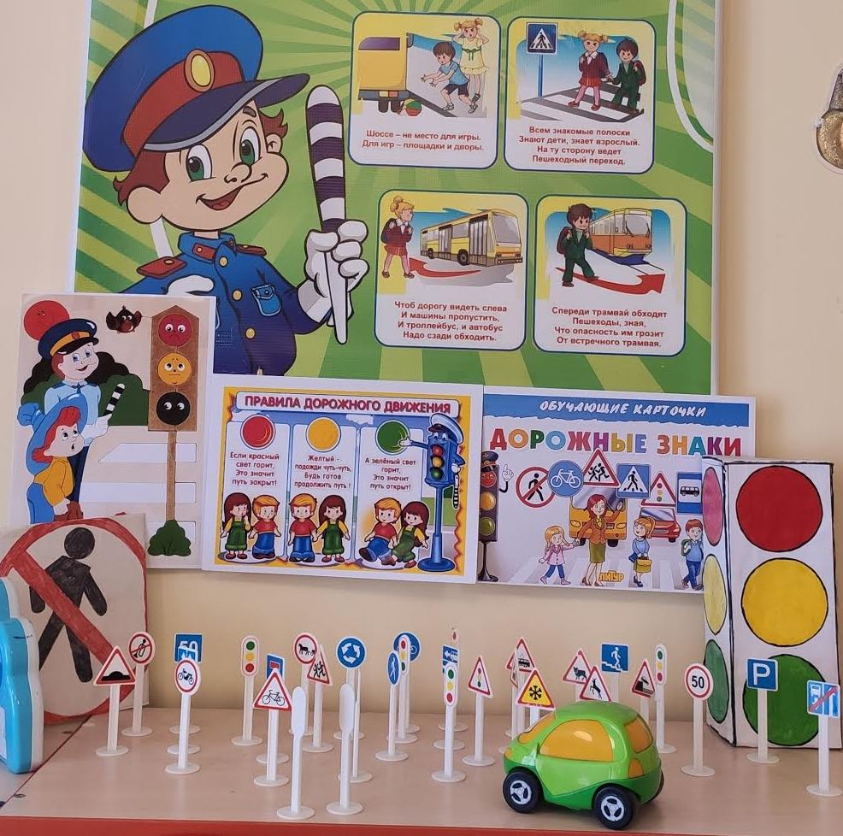
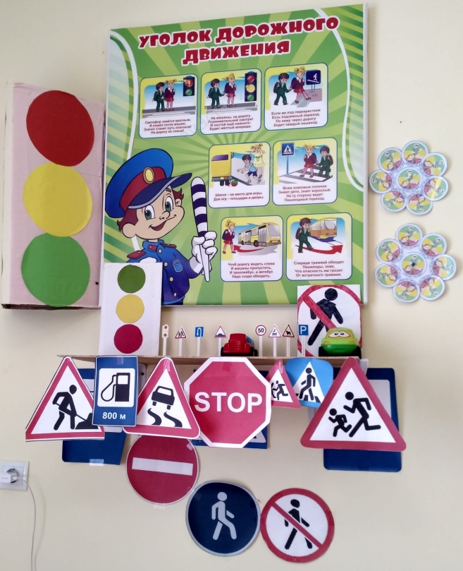
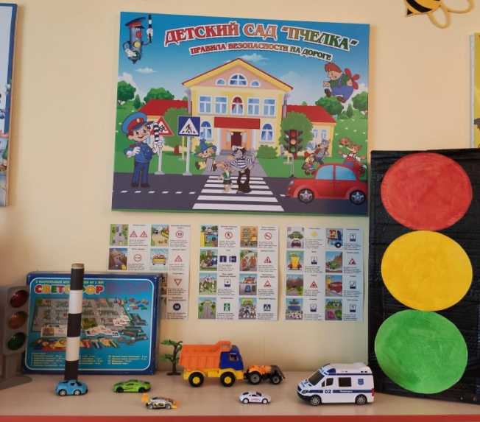
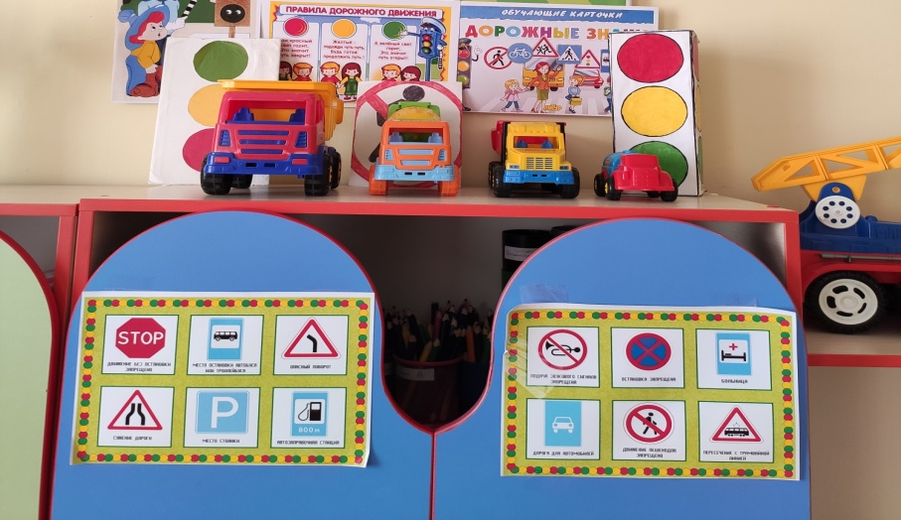
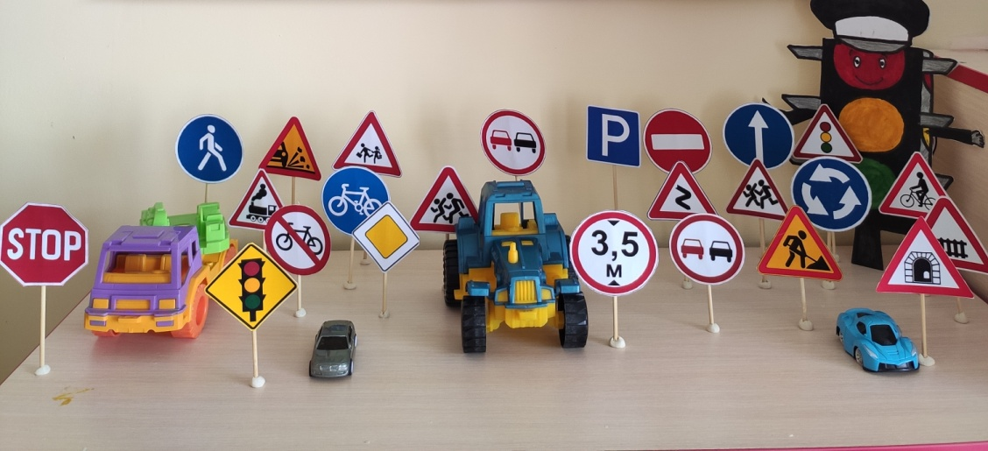
Уголки безопасности в группах

Slide 7
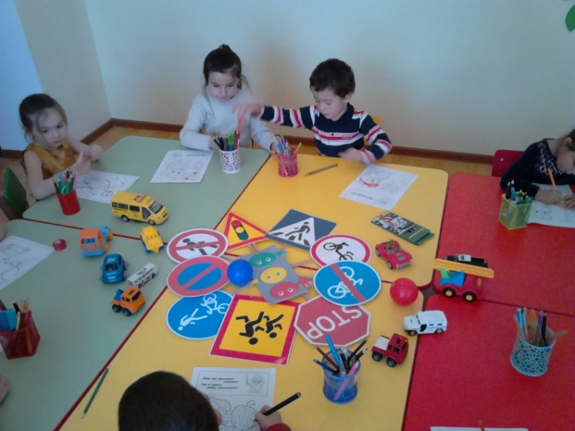
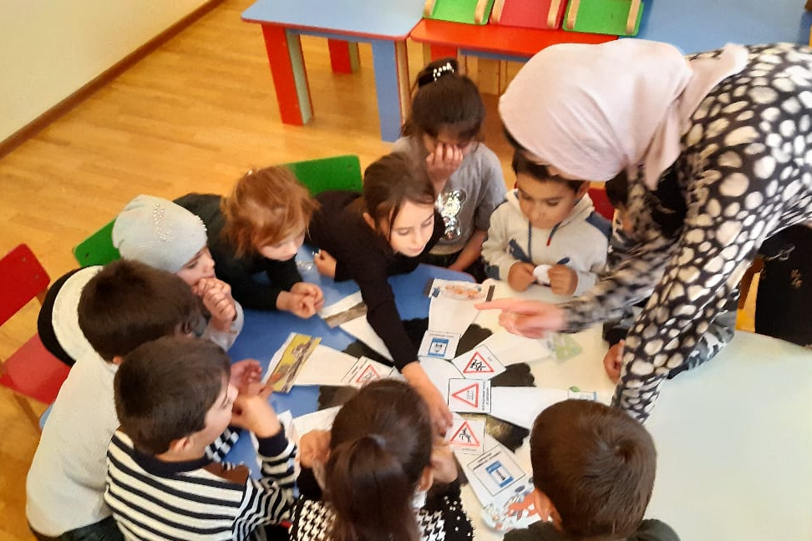
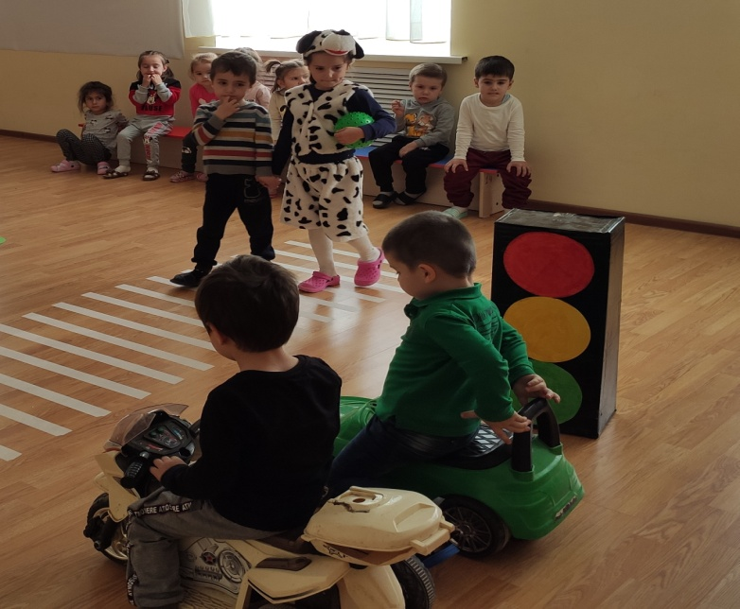
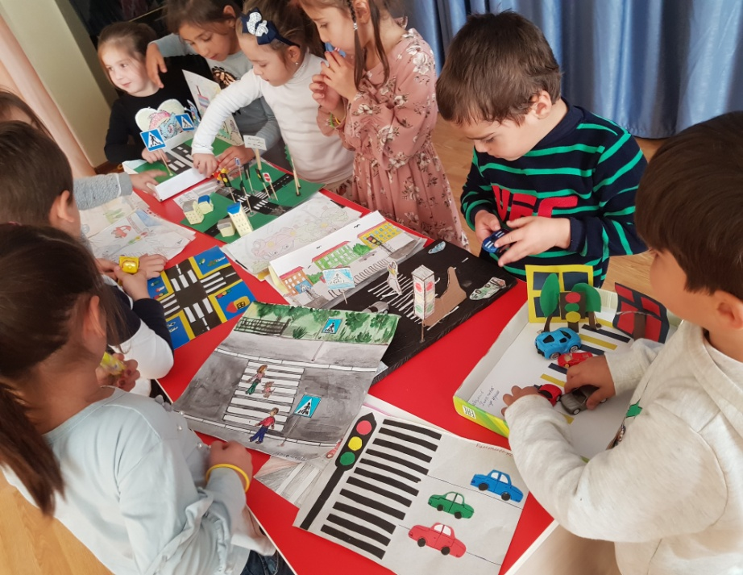
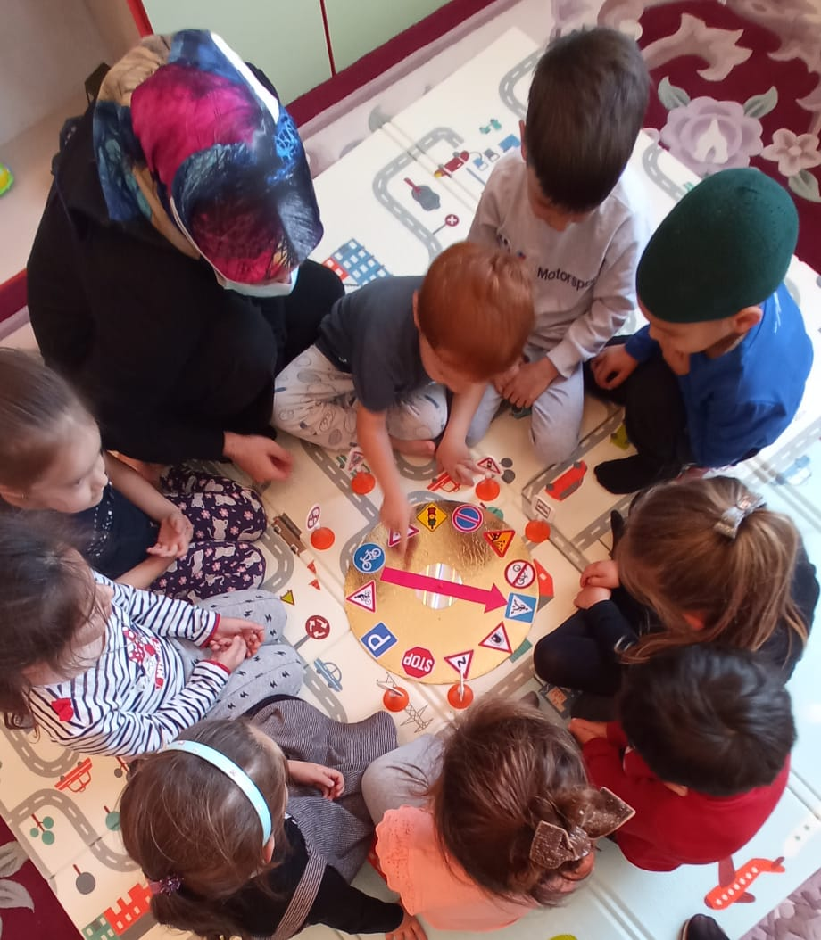
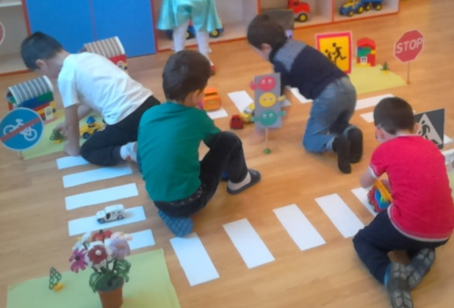
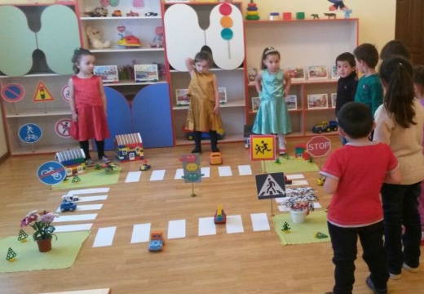
Игровой и дидактический материал

Slide 8
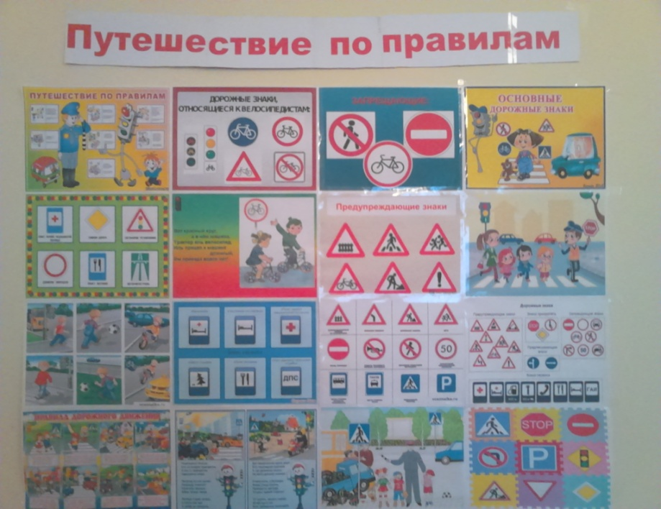
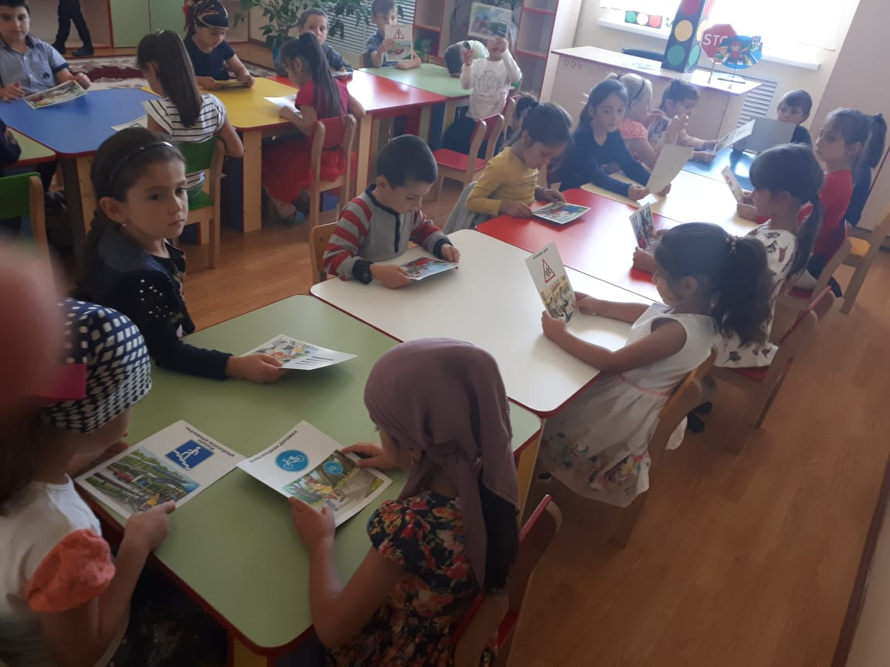
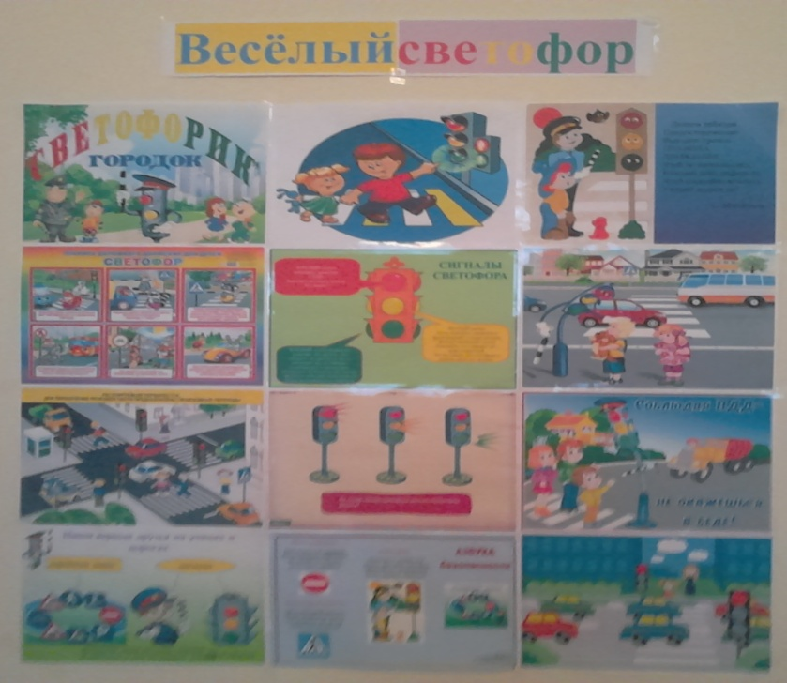
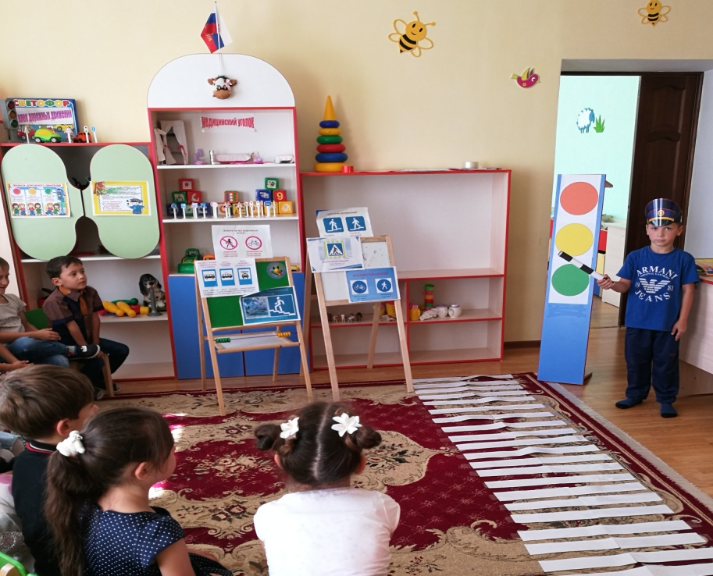
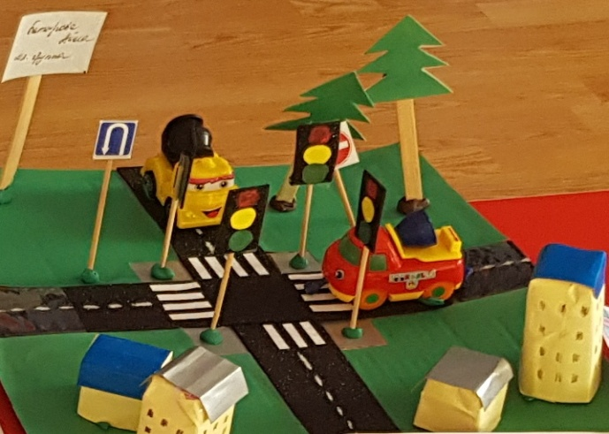
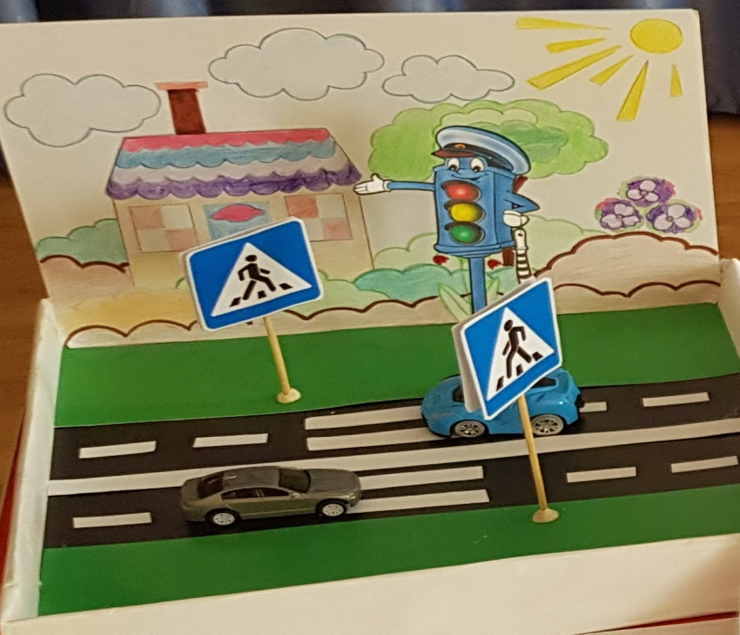
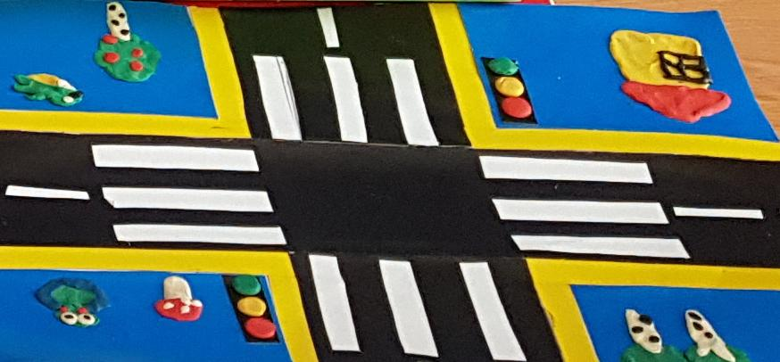

Slide 9
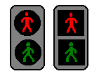
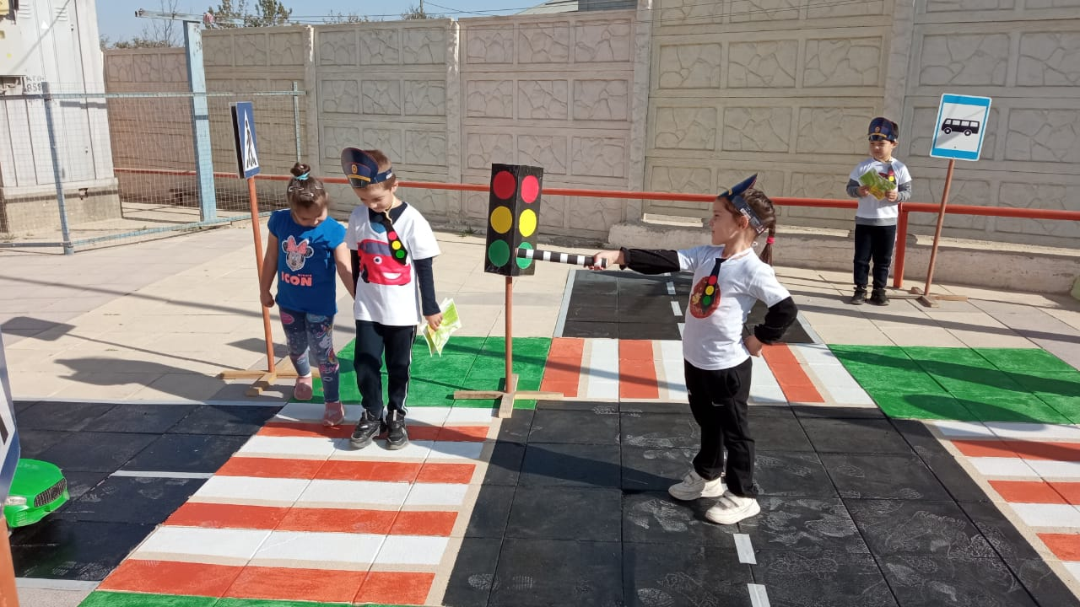
Городок безопасности

Slide 10
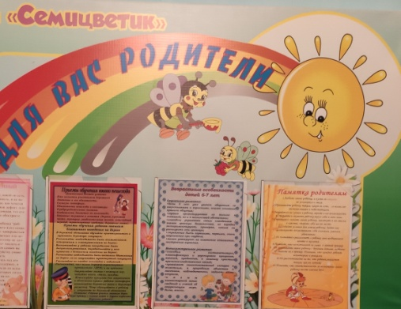
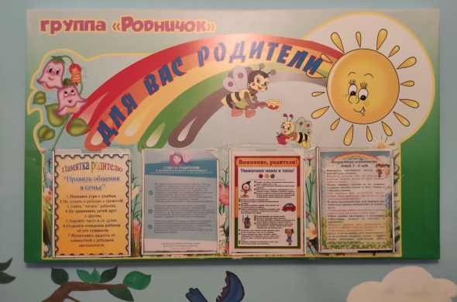
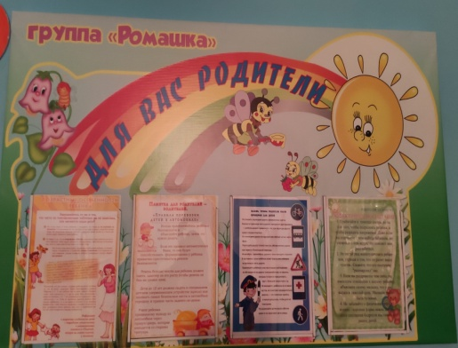
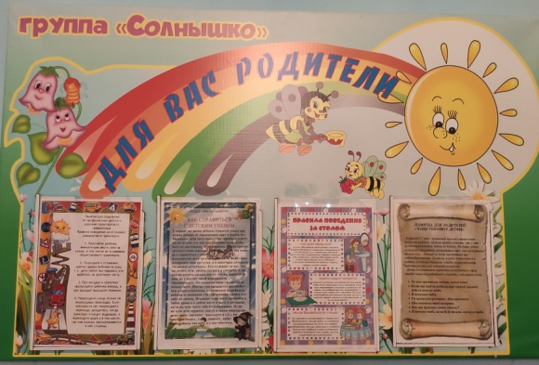
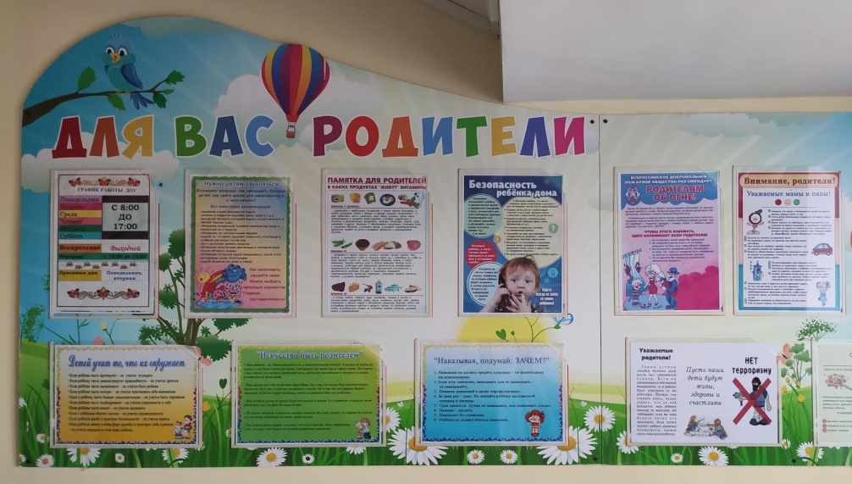
Информационные стенды по дорожному движению

Slide 11
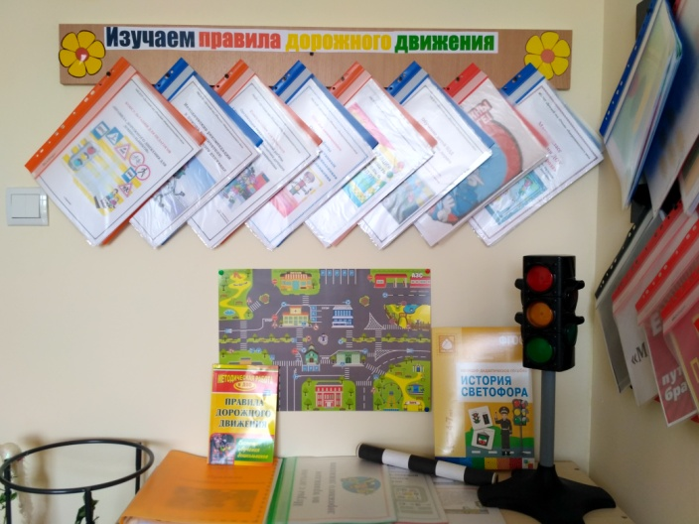
Методическая и художественная литература

Slide 12
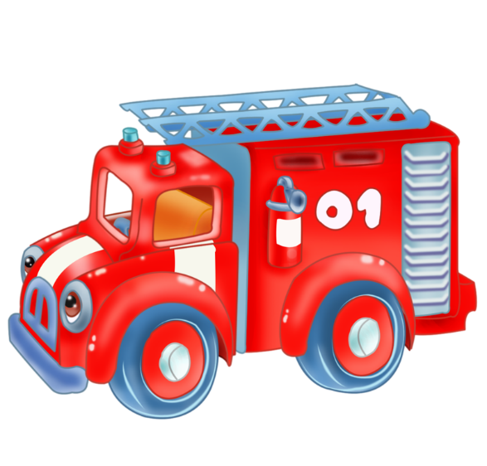
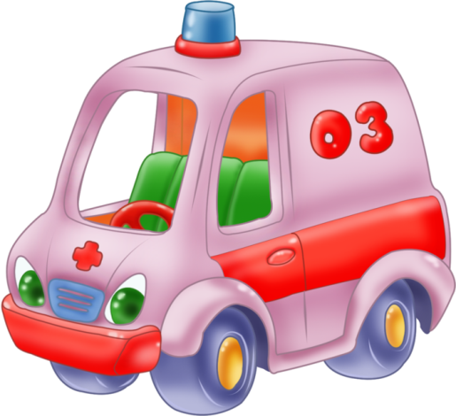
Спасибо
за внимание!

